Slide 1
Modul protejat al procesoarelor x86
Marius Vanța
mvanta@bitdefender.com

Slide 2
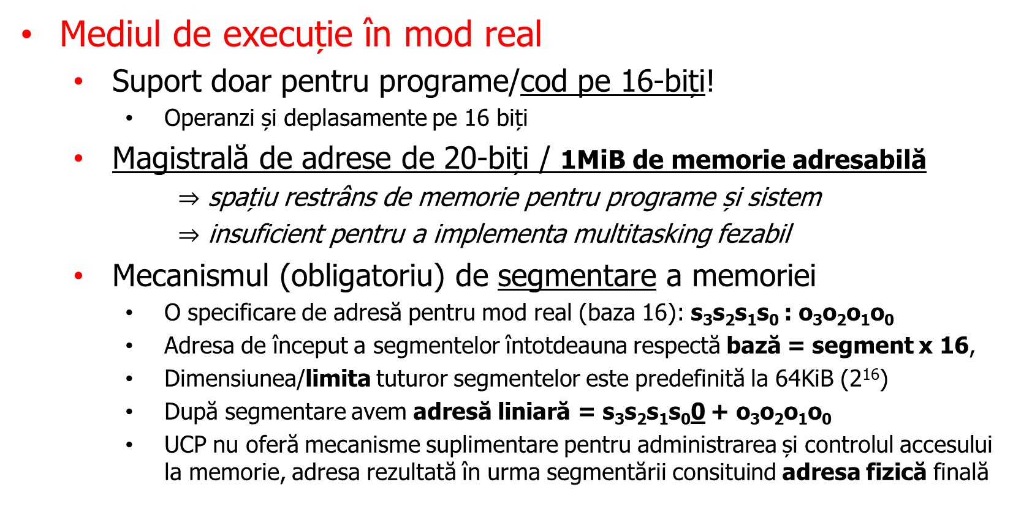
Modul real de adresare
Mediul de execuție în mod real
  Suport doar pentru programe/cod pe 16-biți!
    Operanzi și deplasamente pe 16 biți
  Magistrală de adrese de 20-biți / 1MiB de memorie adresabilă
      $⇒$ spațiu restrâns de memorie pentru programe și sistem
      $⇒$ insuficient pentru a implementa multitasking fezabil
  Mecanismul (obligatoriu) de segmentare a memoriei
    O specificare de adresă pentru mod real (baza 16): s₃s₂s₁s₀ : o₃o₂o₁o₀
    Adresa de început a segmentelor întotdeauna respectă bază = segment x 16,
    Dimensiunea/limita tuturor segmentelor este predefinită la 64KiB (2¹⁶)
    După segmentare avem adresă liniară = s₃s₂s₁s₀0 + o₃o₂o₁o₀
    UCP nu oferă mecanisme suplimentare pentru administrarea și controlul accesului la memorie, adresa rezultată în urma segmentării consituind adresa fizică finală

Slide 3
Modul real de adresare
Mediul de execuție în mod real
  SO-ul și BIOS-ul nu sunt tratate cu nimic special, programele utilizator putând oricând, malițios sau neintenționat, altera conținutul memoriei lor
    Urmările alterării acestora sunt nedefinite (se poate întâmpla orice)
  La punerea sub tensiune, toate procesoarele x86 sunt setate/fabricate încât să execute automat cod în mod real
    Pe platforme noi (UEFI), procesorul este tranziționat automat în mod protejat de către un program special parte al BIOS-ului (firmware-ului)
  Tranziții între modurile de execuție
    Orice program poate trece procesorul din mod real în mod protejat
    Tranziția din mod protejat înspre mod real este permisă exclusiv SO-ului.

Slide 4
Modul real de adresare
Mod real = drepturi nelimitate pentru toate programele!
  Orice program are la dispoziție toate instrucțiunile de procesor
  Memoria este partajată și accesibilă tuturor programelor
  Dispozitivele accesibile tuturor programele, în același timp!
cli ; dezactivăm livrarea întreruperilor externe (EFLAGS.IF <- 0)
hlt ; blocăm procesorul (halt), nu se vor executa alte noi instrucțiuni
mov byte [var], 10 ; var este 10 și ne așteptăm să rămână 10
; ...
; avem siguranța că var este în continuare 10 și nu 42 sau 0?
; ce șanse sunt ca un alt program a suprascris valoarea?
div byte [var] ; nu putem exclude o eroare de împărțire la zero!
; un program enervant, “instalat” pentru a deservi întreruperea de ceas (INT 0x1C)
; ...
mov al, [stare_anterioară]
not al
and al, 111b ; izolăm ultimii trei biți
mov [stare_anterioară], al
mov dx, 0x60 ;
out dx, byte 0EDh ; informăm tastatura că urmează să-i comunicăm starea LED-urilor
out dx, al ; inversăm cele 3 LED-uri! Și facem acest lucru în mod periodic!
; ...

Slide 5
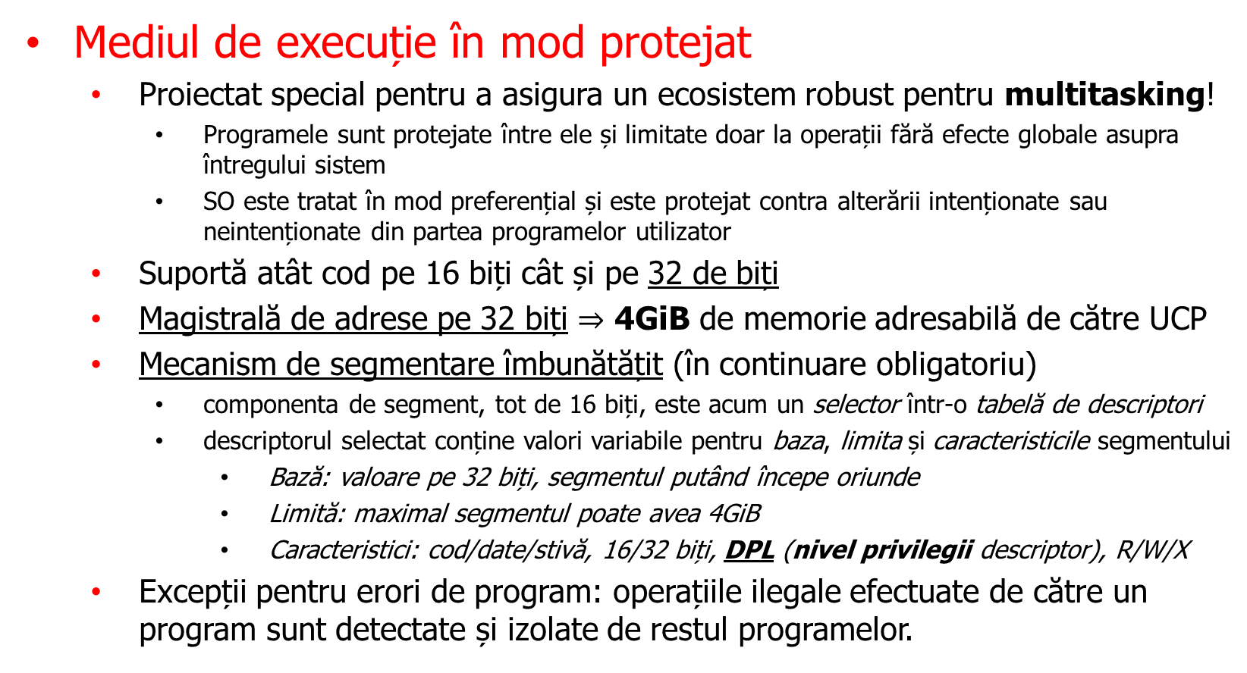
Modul protejat de adresare
Mediul de execuție în mod protejat
  Proiectat special pentru a asigura un ecosistem robust pentru multitasking!
    Programele sunt protejate între ele și limitate doar la operații fără efecte globale asupra întregului sistem
    SO este tratat în mod preferențial și este protejat contra alterării intenționate sau neintenționate din partea programelor utilizator
  Suportă atât cod pe 16 biți cât și pe 32 de biți
  Magistrală de adrese pe 32 biți $⇒$ 4GiB de memorie adresabilă de către UCP
  Mecanism de segmentare îmbunătățit (în continuare obligatoriu)
    componenta de segment, tot de 16 biți, este acum un selector într-o tabelă de descriptori
    descriptorul selectat conține valori variabile pentru baza, limita și caracteristicile segmentului
      Bază: valoare pe 32 biți, segmentul putând începe oriunde
      Limită: maximal segmentul poate avea 4GiB
      Caracteristici: cod/date/stivă, 16/32 biți, DPL (nivel privilegii descriptor), R/W/X
  Excepții pentru erori de program: operațiile ilegale efectuate de către un program sunt detectate și izolate de restul programelor.

Slide 6
Modul protejat de adresare
Niveluri de privilegii
  4 niveluri de privilegii (inele/rings): nu toate programele sunt egale!
    UCP cunoaște în permanență la ce nivel de privilegii trebuie executată instrucțiunea curentă
      CPL (nivel curent de privilegii) derivă din DPL-ul aferent segmentului curent de cod
    Nivelul/inelul 0 este rezervat pentru rularea nucleului OS-ului (fără restricții)
    Ring 1 and 2, permite statificare și izolare între niveluri de drivere ale SO (uzual nefolosite)
    Ring 3 permite limitarea efectelor programelor utilizator, izolându-le între ele și de SO
; într-un cod utilizator, prima instrucțiune duce la oprirea programului
cli ; dezactivare livrare întreruperi externe (EFLAGS.IF <- 0)
hlt ; stop executare noi instrucțiuni...

Slide 7
Modul protejat de adresare
Interacțiunea dintre cod utilizator și nucleu SO
  CPL și DPL constituie esența validărilor ce conferă protecție programelor/SO
  Orice cod poate accesa segmente de date cel mult la fel de privilegiate
    Un segment de cod nu poate niciodată accesa date mai privilegiate
  Trecerea între segmente de cod la fel de privilegiate este oricând permisă
  Trecerea către un segment de cod cu privilegii diferite este posibilă când adresa din segmentul destinație îi corespunde adresei unei proceduri predefinite de către SO.
    Astfel de proceduri efectuază validări atente de parametri și verificări de mediu suplimentare
    Aceste proceduri / adrese de intrare sunt explicit definite de SO prin intermediul unor registre și/sau descriptori speciali din tabelele de descriptori, descriptori denumiți porți (gates).
    Tratarea întreruperilor și a excepțiilor implică schimbarea nivelului de privilegii curent (CPL) către nivelul corespunzator DPL-ului segmentului de cod al nucleului, segment configurat în descriptorul din tabela de descriptori pentru întreruperi (IDT)
    Notă: există și un tip special de segmente de cod ce pot fi încărcate în CS fără a se modifica CPL! Acestea conțin subrutine comune, făcute disponibile de către SO mai multor niveluri de privilegii.
  Segmentele de stivă sunt tratate precum cele de date cu o singură excepție notabilă: arhitectura permite predefinirea unor segmente de stivă implicite aplicate/activate automat (în SS) când au loc tranziții între cele 4 inele
    Astfel se poate garanta că în urma tranziției procesorul are la dispoziție o stivă cunoscută și sigură, neafectată de operațiile ce au avut loc la nivelul anterior de privilegii.

Slide 8
Modul protejat de adresare
Interacțiunea dintre cod utilizator și cod nucleu SO
Program ASM
Biblioteci C
Privilegii minime
Ring 3
Biblioteci sistem
Ring 2 (nefolosit)
Nucleu SO
Ring 1 (nefolosit)
system exit
Privilegii maxime
Ring 0
system call
call [WriteFile]
Schimbare privilegii (CPL)
call [fwrite]
Păstrare privilegii (CPL)

Slide 9
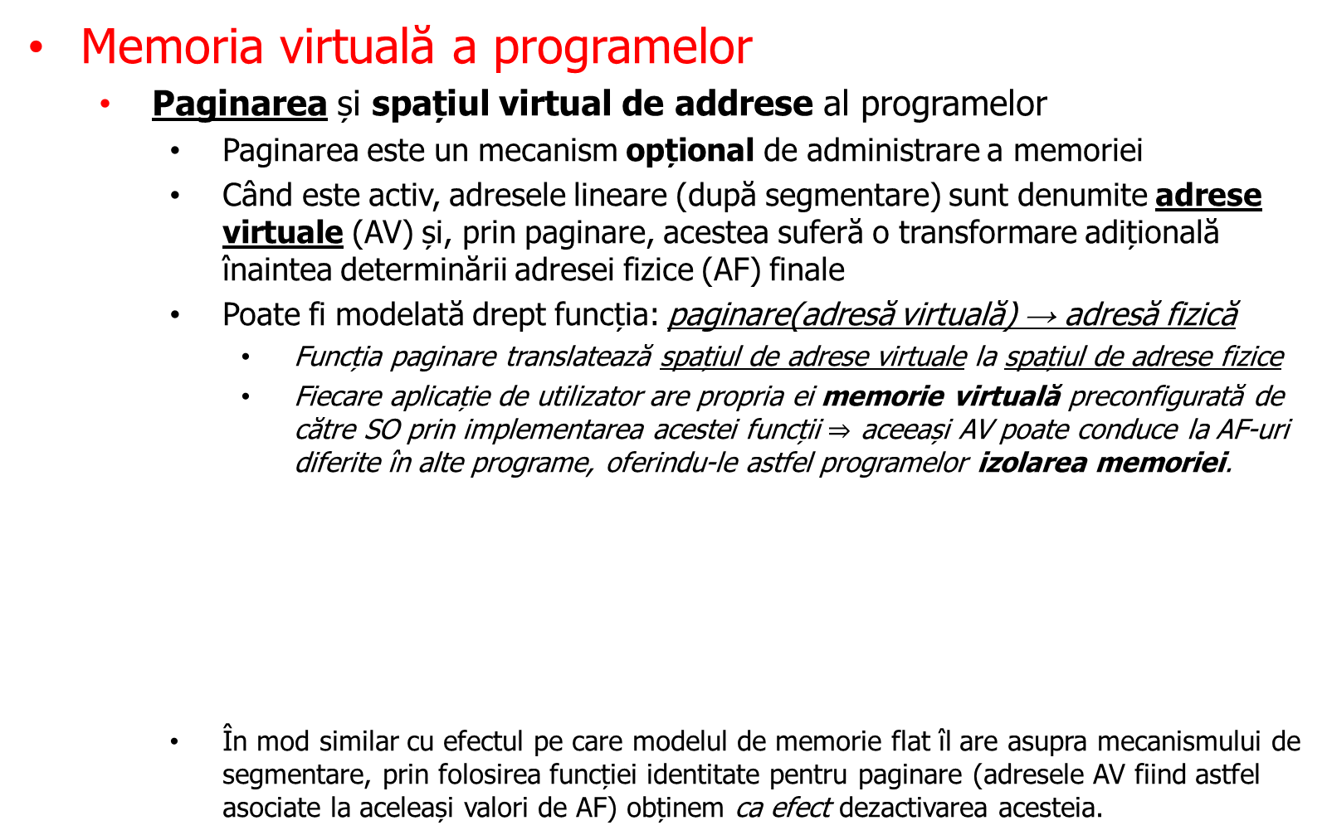
Modul protejat de adresare
Memoria virtuală a programelor
  Paginarea și spațiul virtual de addrese al programelor
    Paginarea este un mecanism opțional de administrare a memoriei
    Când este activ, adresele lineare (după segmentare) sunt denumite adrese virtuale (AV) și, prin paginare, acestea suferă o transformare adițională înaintea determinării adresei fizice (AF) finale
    Poate fi modelată drept funcția: paginare(adresă virtuală) → adresă fizică
      Funcția paginare translatează spațiul de adrese virtuale la spațiul de adrese fizice
      Fiecare aplicație de utilizator are propria ei memorie virtuală preconfigurată de către SO prin implementarea acestei funcții $⇒$ aceeași AV poate conduce la AF-uri diferite în alte programe, oferindu-le astfel programelor izolarea memoriei.
    În mod similar cu efectul pe care modelul de memorie flat îl are asupra mecanismului de segmentare, prin folosirea funcției identitate pentru paginare (adresele AV fiind astfel asociate la aceleași valori de AF) obținem ca efect dezactivarea acesteia.
calc.exe
notepad.exe
mov [0x1000], eax
mov [0x1000], eax
Memorie fizică

Slide 10
Modul protejat de adresare
Memoria virtuală a programelor
  Paginarea și spațiul virtual de addrese al programelor
    Implementarea efectivă a funcției se face de către SO prin completarea unor structuri de date cu format definit de arhitectura x86, date denumite structuri de paginare ierarhice.
      Dacă ar fi să luăm în considerare cazul asocierii adreselor octet-cu-octet, volumul datelor necesare ar deveni impractic de mare! Din acest motiv, asocierile nu se fac la granularitate fină de octet ci la granularitate mai mare, denumită dimensiune de pagină. O pagină de memorie constituind astfel cel mai mic bloc de memorie continuă configurabilă individual prin mecanismul de paginare.
        O pereche de pagini translatate prin paginare obligatoriu au aceeași dimensiune și pot să înceapă doar la adrese ce sunt multipli ai dimensiunii paginii (adrese aliniate la pagină).
    Câteva detalii tehnice despre structurile de paginare și cum sunt folosite de UCP
      UCP suportă mai multe moduri de paginare, diferind în facilități și în tipul structurilor de date
      Structurile de paginare sunt compuse dintr-o ierarhie de tabele de paginare organizate sub forma unui arbore multi-căi cu o adâncime N (între 1 și 4) Every page table is 4KiB in size and has 512 or 1024 entries (QWORDs or DWORDs)
      Biții cei mai semnificativi ai AV sunt împărțiti în N grupuri, valorile acestora fiind folosite drept indici în tabelele de paginare pentru traversarea arborelui.
      Nodurile frunza nu trimit mai departe înspre noi tabele ci indică adresa paginii fizice de memorie asociată paginii virtuale translatate.
      Biții mai puțin semnificativi rămași/nefolosiți constituie un deplasament în pagina fizică rezultată
      Intrarile din tabelele de translații definesc suplimentar și restricții de acces!

Slide 11
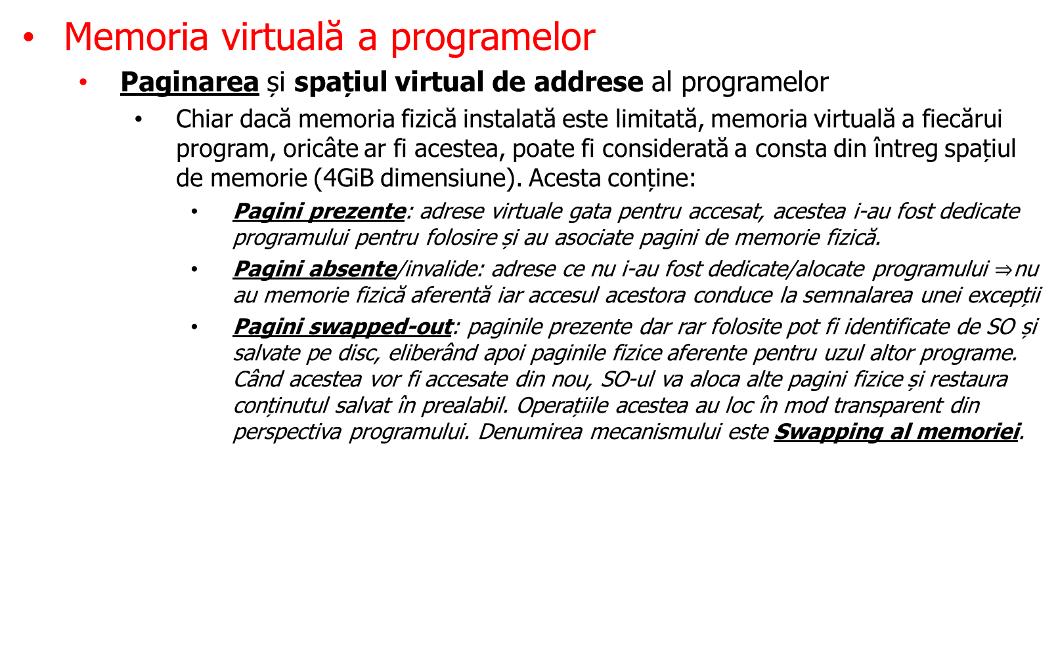
Modul protejat de adresare
Memoria virtuală a programelor
  Paginarea și spațiul virtual de addrese al programelor
    Chiar dacă memoria fizică instalată este limitată, memoria virtuală a fiecărui program, oricâte ar fi acestea, poate fi considerată a consta din întreg spațiul de memorie (4GiB dimensiune). Acesta conține:
      Pagini prezente: adrese virtuale gata pentru accesat, acestea i-au fost dedicate programului pentru folosire și au asociate pagini de memorie fizică.
      Pagini absente/invalide: adrese ce nu i-au fost dedicate/alocate programului $⇒$nu au memorie fizică aferentă iar accesul acestora conduce la semnalarea unei excepții
      Pagini swapped-out: paginile prezente dar rar folosite pot fi identificate de SO și salvate pe disc, eliberând apoi paginile fizice aferente pentru uzul altor programe. Când acestea vor fi accesate din nou, SO-ul va aloca alte pagini fizice și restaura conținutul salvat în prealabil. Operațiile acestea au loc în mod transparent din perspectiva programului. Denumirea mecanismului este Swapping al memoriei.
mov EAX, [0x1000] | efect logic pentru program
AV (=0x1000) prezentă | EAX = DWORD-ul din memoria fizică aferentă
AV absentă | Excepție și oprire program (page-fault exception)
AV swappată | EAX = DWORD-ul din memoria fizică aferentă

Slide 12
Modul protejat de adresare
Prezentare generală a procesului de segmentare
selector segment
offset
segmentare
adresă fizică

Slide 13
Modul protejat de adresare
Prezentare generală segmentare și paginare
selector segment
offset
segmentare
adresă virtuală
paginare
adresă fizică

Slide 14
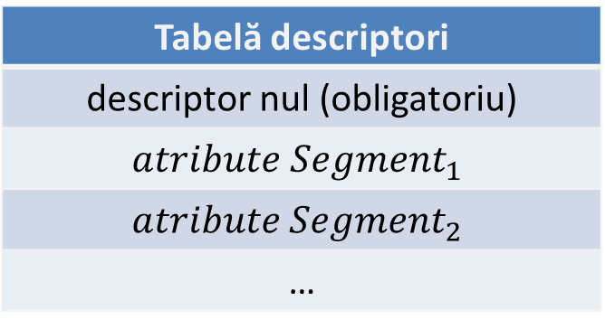
Modul protejat de adresare
Detalii segmentare
Tabelă descriptori
descriptor nul (obligatoriu)
$$atribute {Segment}_{1}$$
$$atribute {Segment}_{2}$$
…
selector segment
bază segment
offset
+
adresă liniară
(fizică sau virtuală)

Slide 15
Modul protejat de adresare
Detalii paginare (pe 4 niveluri)
adresă liniară
index în tabel 0 | index în tabel 1 | index în tabel 2 | index în tabel 3 | offset în pagină
adresă tabel următor
adresă tabel următor
adresă tabel următor
…
adresă tabel următor
tabel nivel 0
adresă tabel următor
adresă tabel următor
adresă tabel următor
…
adresă tabel următor
tabel nivel 1
adresă tabel următor
adresă tabel următor
adresă tabel următor
…
adresă tabel următor
tabel nivel 2
adresă pagină fizică
adresă pagină fizică
adresă pagină fizică
…
adresă pagină fizică
tabel nivel 3
+
adresă fizică
CR3

Slide 16
Modul protejat de adresare
Configurarea protecției
  Registre de control: registre pe 32 biți dedicate întocmai acestui scop
    CR0: bitul 0 = Protection Enable (PE), bitul 31 = Paging Enable (PG)
    CR2: după o excepție de tip page-fault conține adresa virtuală accesată/problematică
    CR3: adresa fizică a structurilor de paginare care definesc translațiile efectuate de către mecanismul de paginare
    CR4: bitul 5 = Physical Address Extension (PAE) – când este setat, permite translatarea unui spațiu virtual de adrese a câte 32 biți către un spațiu fizic de adrese a câte 36 de biți (permițându-i SO-ului să utilizeze un total de 64GiB de memorie fizică)
  Instrucțiuni dedicate
    LGDT/SGDT [mem]: încarcă/stochează tabela GDT (Global Descriptor Table) ce conține descriptorii de segmente disponibile UCP
      Operandul este adresa unei structuri de date ce specifică o limită (dimensiune – 1) și o bază a vectorului de descriptori
      Descriptorii sunt QWORD-uri ce codifică caracteristicile a câte unui segment
    LIDT/SIDT [mem]: încarcă/stochează tabela IDT (Interrupt Descriptor Table) ce conține descriptori care definesc cum sunt tratate excepțiile și întreruperile externe venite la UCP
      Similar cu LGDT/SGDT, operandul precizează unde este și cât ocupă tabelul
      Vectorul de descriptori are până la 256 intrări, primele 32 corespund excepțiilor predefinite de arhitectură, restul fiind disponibile, la discreția SO, pentru întreruperi software și gestiunea întreruperilor externe

Slide 17
Modul protejat de adresare
Configurarea protecției
  exemplu: tranziția din mod real către un cod de 32 biți în mod protejat
; UCP se presupune a fi în mod real la execuția primei instrucțiuni
bits 16
cli ; oprim întreruperile externe, rutinele de tratare funcționează doar în mod real
mov eax, cr0 ; deși eax și cr0 au 32 biți, sunt disponibili și codului pe 16 biți
or eax, 1 ; eax = CR0 cu bitul 0 (Protection Enable) forțat la valoarea 1
mov cr0, eax ; protecția e activă, CPL=0 (ring 0) dar înca executăm cod pe 16 biți până când
; încărcăm în CS un selector de segment din GDT ce descrie cod pe 32 biți
lgdt [info_tabel] ; încărcăm tabelul global de descriptori conținând segment de cod și date
jmp 16 : start32 ; CS <- 16, IP <- start32, presupune bază nouă segment = bază veche = 0
; descriptorul selectat de CS se află la indice 16 în GDT
bits 32 ; codul de la eticheta start32 va fi executat pe 32 biți în ring 0!
; notă: DS/SS/… referă segmente de 64 KiB până îi setăm pe 8 (.data32)!
start32:
; ... Cod protejat, pe 32 biți, executat în RING0! ...
info_tabel:
.limita dw 3 * 8 - 1 ; avem 3 segmente (primul e nul) a câte 8 octeți (QWORD) fiecare
.baza dd GDT ; aici este localizat tabelul/vectorul de descriptori efectiv
GDT:
.nul dq 0 ; segment nul (pentru marcat regiștre de segment invalide)
.data32 dq 0x00cf92000000ffff ; date pe 32 biți cu DPL=0, bază=0 și limită=4GiB
.code32 dq 0x00cf9a000000ffff ; cod pentru ring 0, pe 32 biți, bază=0 și limită=4GiB

